Slide 1

Mierzenie złożoności oprogramowania w oparciu o metodę punktów funkcyjnych
IFPUG, Mk II FPA, COSMIC-FFP

Slide 2

Analizy punktów funkcyjnych
Wynaleziona przez Allana J. Albrechta pracującego dla IBM w połowie lat 70
Miała zastąpić dotychczasowe metody oceny wielkości oprogramowania oparte na ilości
linii kodu
Miała wspomagać predykcje rozmiarów oprogramowania w fazie projektowania
Po raz pierwszy zaprezentowana w 1979r.
W latach 80 IBM zrzeka się praw do FPA
Powstaje międzynarodowa organizacja użytkowników FPA - IFPUG (International Function Point Users Group) z zarządem w Wersteville, Ohio, USA

Slide 3
Zalety FPA
Niezależna od języka programowania
Może być stosowana zarówno do szacowania wielkości całych systemów inf.
jak i poszczególnych modułów
Stosowana przy projektowaniu nowych systemów lub modyfikacji już istniejących
Wiele narzędzi do szacowania kosztów oprogramowania i innych wskaźników bazuje na FPA

Slide 4
Wady FPA
Ośrodki certyfikacji znajdują się w USA, wysokie koszty szkoleń
Poprawne wyliczenie punktów funkcyjnych jest czasochłonne i często kosztowne
Trudna automatyzacja procesu obliczania punktów funkcyjnych
Nie nadaje się do małych systemów (poniżej 15 PF)
Brak konwersji pomiędzy różnymi metodami powstałymi na bazie FPA
Metoda gorzej sprawdza się dla systemów czasu rzeczywistego oraz systemów wykonujących intensywne obliczenia

Slide 5
Słownik FPA 1/3
ILF (internal logical file) – grupa logicznie powiązanych danych znajdujących się w granicach analizowanej aplikacji. Dane mogą być wprowadzane przez użytkownika lub mogą być danymi kontrolnymi do sterowania aplikacją. ILF z reguły odpowiada encji w drugiej lub trzeciej postaci normalnej.
Każdy IFL jest oceniany na podstawie ilości DET i RET a następnie na tej podstawie ustalana jest ilość nieskorygowanych punktów funkcyjnych
EIF (external interface file) – podobnie jak ILF grupa logicznie powiązanych danych, ale znajdujących się w granicach innej niż analizowana aplikacja. EIF dla analizowanej aplikacji jest ILF’em dla innej aplikacji. EIF są oceniane podobnie jak ILF
RET (record element type) – podgrupa danych w ILF lub EIF. RET są liczone w ramach każdego ILF oraz EIF. Jeśli nie da się wydzielić żadnych RET przyjmuje się, że dany ILF/EIF składa się z jednego RET
DET (data element type) – unikalne, zidentyfikowane przez użytkownika, nie powtarzające się pole

Slide 6
Słownik FPA 2/3
EI (external inputs) – proces elementarny któremu poddawane są dane przychodzące spoza aplikacji. Podstawowym celem EI jest działanie na jednym lub wielu ILF i zmiana jego danych.
EO (external outputs) – proces elementarny, który wysyła dane poza granice aplikacji. Podstawowym celem EO jest prezentacja danych użytkownikowi. EO powinien w jakiś sposób przetwarzać dane pochodzące z ILF (na podstawie wzoru, formuły), a nie tylko je prezentować. Jako efekt uboczny EO może modyfikować stan
jakiegoś ILF
EQ (external inquiry) – podobnie jak EO, ale bez przetwarzania danych i modyfikacji stanu ILF

Slide 7
Słownik FPA 3/3
FTR (file type referenced) – każde czytanie lub modyfikacja ILF przez EQ, EO, EI albo czytanie z EIF.
FTR wykorzystywany jest do przypisania punktów funkcyjnych każdemu EI, EO, EQ
Reguły liczenia FTR:
  Licz każdy modyfikowany ILF jako jeden FTR
  Każdy czytany ILF lub EIF jako jeden FTR
  Każdy czytany i modyfikowany plik licz
  tylko raz

Slide 8
6 kroków FPA
Ustalenie trybu liczenia punktów funkcyjnych
Identyfikacja zakresu oraz określenie granic aplikacji
Wyliczenie liczby nieskorygowanych PF dla wszystkich ILF oraz EIF
Wyliczenie liczby nieskorygowanych PF dla wszystkich funkcji transakcyjnych (EI, EO, EQ)
Obliczenie współczynnika dopasowania VAF (value adjustment factor)
Wyliczenie końcowej – uzgodnionej wartości punktów funkcyjnych

Slide 9
1.Trzy tryby liczenia punktów funkcyjnych
Dla nowo powstających procesów w oparciu o wymagania funkcjonalne i niefunkcjonalne
Modyfikacja istniejącej aplikacji, zmiana funkcjonalności
Pomiar już istniejącej aplikacji
(np. w przypadku braku dokumentacji, źródeł, przy systemach spadkowych)

Slide 10
2. Zakres analizy oraz określenie granic aplikacji
Poprzez zakres analizy rozumie się funkcjonalność podlegającą szacowaniu.
IFPUG określa 3 reguły stosowane przy wyznaczaniu granic aplikacji
  Granica aplikacji wynika z punktu widzenia i potrzeb użytkownika
  Granice pomiędzy współpracującymi aplikacjami powinny wynikać z ich funkcjonalności, a nie uwarunkowań technologicznych
  Ustanowiona początkowo granica aplikacji jest niezależna od zakresu analizy, za wyjątkiem takich zmian funkcjonalności, których dodanie lub usunięcie rozszerzy lub zredukuje granice aplikacji

Slide 11
3.1 Wyliczenie liczby nieskorygowanych PF dla wszystkich ILF oraz EIF
Identyfikacja ILF oraz EIF
Wyznaczenie liczby RET’ów i DET’ów dla każdego ILF oraz EIF
Oszacowanie poziomu funkcjonalnej kompletności dla każdego ILF i EIF
Przypisanie liczby nieskorygowanych punktów funkcyjnych dla każdego ILF i EIF

Slide 12
3.2 Wyznaczanie RET i DET
Jako RET liczymy każdą logiczną podgrupę danych wchodzącą w skład danego ILF lub EIF
Jeśli nie można wyróżnić podgrup w danym ILF/EIF traktujemy go jako 1 RET
Jako DET należy liczyć każde unikalne, zidentyfikowane przez użytkownika, nie powtarzające się pole
To co dla jednej aplikacji może być uznane za kilka DET dla innej może być widziane jako całość czyli 1 DET
Każda grupa danych, która umożliwia relację z innym ILF/EIF musi być policzona jako 1 DET (np. klucz obcy w tabeli)

Slide 13
3.3 Wyliczenie liczby nieskorygowanych PF dla wszystkich ILF oraz EIF
Oszacowanie poziomu funkcjonalnej kompletności dla każdego ILF i EIF na podstawie wyróżnionych elementów RET i DET
Liczba DET RET | 1 - 19 | 20 - 50 | 51 >
1 | niski | niski | średni
2 - 5 | niski | średni | wysoki
6 > | średni | wysoki | wysoki

Slide 14
3.4 Przypisanie liczby nieskorygowanych punktów funkcyjnych dla każdego ILF i EIF
Wyliczenia dla ILF:
Poziom funkcjonalnej kompletności | Liczba nieskorygowanych punktów funkcyjnych
niski | 7
średni | 10
wysoki | 15
Wyliczenia dla EIF:
Poziom funkcjonalnej kompletności | Liczba nieskorygowanych punktów funkcyjnych
niski | 5
średni | 7
wysoki | 10

Slide 15
4.1 Identyfikacja EI, EO, EQ
Każdy proces elementarny należy poddać analizie w celu określenia jej typu funkcjonalnego
Funkcja: | Typ funkcjonalny
 | EI | EO | EQ
Zmiana zachowania systemu | główny | możliwy | niedozwolony
Modyfikacja jednego lub więcej ILF | główny | możliwy | niedozwolony
Prezentacja informacji użytkownikowi | możliwy | główny | główny

Slide 16
4.2 Przypisywanie punktów funkcyjnych dla EI, EO, EQ
Przypisanie każdemu EI, EO i EQ poziomu funkcjonalnej kompletności liczby FTR i DET
EI
Liczba DET FTR | 1 - 4 | 5 - 15 | 16 >
0 – 1 | niski | niski | średni
2 | niski | średni | wysoki
3 > | średni | wysoki | wysoki
EO EQ
Liczba DET FTR | 1 - 5 | 6 - 19 | 20 >
0 – 1 | niski | niski | średni
2 – 3 | niski | średni | wysoki
4 > | średni | wysoki | wysoki

Slide 17
4.2 Przypisywanie punktów funkcyjnych dla EI, EO, EQ
Przypisanie punktów funkcyjnych dla EI, EO, EQ na podstawie poziomu funkcjonalnej kompletności
EI
EQ
Poziom funkcjonalnej kompletności | Liczba nieskorygowanych punktów funkcyjnych
niski | 3
średni | 4
wysoki | 6
EO
Poziom funkcjonalnej kompletności | Liczba nieskorygowanych punktów funkcyjnych
niski | 4
średni | 5
wysoki | 7

Slide 18
Obliczenie współczynnika dopasowania VAF
Do obliczenia VAF trzeba udzielić
odpowiedzi na 14 pytań, na ile dany czynnik ma znaczenie w analizowanej aplikacji (stopień wpływu-skala od 0 do 5)
Wartość zsumowanych stopni wpływu wstawiamy do wzoru:
VAF = (TDI * 0.01) + 0.65
(Total Degree of Influence)
 | Ogólne charakterystyki systemu
1 | Przesłanie danych
2 | Przetwarzanie rozproszone
3 | Wydajność
4 | Obciążenie platformy sprzętowej
5 | Stopa transakcji
6 | Wprowadzanie danych on-line
7 | Wydajność użytkownika końcowego
8 | Aktualizacja on-line
9 | Przetwarzanie złożone
10 | Wielokrotna używalność
11 | Łatwość instalacji
12 | Łatwość obsługi
13 | Wielokrotna lokalizacja
14 | Łatwość wprowadzania zmian

Slide 19
Wyliczenie końcowej – uzgodnionej wartości punktów funkcyjnych
W zależności od wybranego w punkcie pierwszym trybu, do obliczenia końcowej wartości używamy wzoru:
(development) DFP = (UFP + CFP) * VAF
(enhancement) EFP = [(ADD + CHGA + CFP) * VAFA] +
+ (DEL * VAFB)
(application) AFP = AD * VAF
UFP (Unadjusted Function Point) – nieskorygowana liczba punktów funkcyjnych
CFP (Conversion Function Point) – NLPF wynikająca z konwersji danych
ADD – NLPF dla funkcji, które zostaną dodane w procesie modyfikacji aplikacji
DEL – NLPF dla funkcii, które zostaną zredukowane w procesie modyfikacji
CHGA – NLPF dla funkcji zmodyfikowanych
VAFA – VFA po modyfikacji, VAFB – VFA przed modyfikacja,

Slide 20
Chronologia FP
1979 - Function Points (Albrecht)
1986 - Feature Points (Jones)
1988 - Mark II Function Points (Symons)
1989 - Data Points (Sneed)
1991 - 3-D Function Points (Boeing)
1994 - Object Points (Sneed)
1997 - Full Function Points (St. Pierre et. al)
1999 - COSMIC Full Function Points (International FP Users Group)

Slide 21

MK II FUNCTION POINT ANALYSIS
Mk II – Mark II
Metoda zdefiniowana przez Charles’a Symons’a w „Software Sizing and Estimating: Mk II FPA” 1991
Organizacja odpowiedzialna za rozwój standardu: The Metrics Practices Committee (MPC) of the UK Software Metrics Association
MkII FPA zostało zaprojektowane aby spełniać standard ISO 14143 (the International Standard for Functional Size Measurement)

Slide 22
Mk II vs. Albrecht FPA
Liczenie przy pomocy Mk II jest łatwiejsze niż IFPUG FPA
Mk II cechuje się „mniejszym ziarnem” (finer granularity) co wpływa na większą dokładność. Każdy DET i PET ma wpływ na wynik.
Mk II jest miarą ciągłą. Dodawanie nowej funkcjonalności zawsze prowadzi do zwiększenia ilości punktów, podczas gdy w IFPUG FPA po przekroczeniu wartości progowych wzrost nie występuje

Slide 23
Słownik Mk II 1/2
Boundary – granica aplikacji zamykająca spójny zestaw funkcjonalności w których można wyróżnić co najmniej jedną pełną Transakcje Logiczną (zwykle jest ich dużo więcej)
Logical Transaction – elementarny proces, składa się z wejścia (input) przez granice aplikacji, przetwarzania (processing component) wykorzystującego dane składowane (stored data) w granicach aplikacji oraz wyjścia poprzez granice aplikacji. Dla wszystkich elementów składowych określany jest ich rozmiar. Rozmiar wejść i wyjść określany jest na podstawie ilości DETów podczas gdy rozmiar PC proporcjonalny jest do ilości PET.
Functional Size – „rozmiar” funkcyjny aplikacji, wyliczany jako suma rozmiarów Transakcji Logicznych zawierających się w granicach analizowanego systemu. Każda LT zliczana jest tylko raz nawet jeżeli wywoływana z więcej niż jednego miejsca w aplikacji

Slide 24
Słownik Mk II 2/2
Processing component – komponent przetwarzający, część Transakcji Logicznej manipulująca składowanymi danymi (np. create, update, delete, read)
Rozmiar PC jest wyznaczany przez zliczenie Primary Entity Types do których odwołuje się dana LT. Czasami dodatkowo doliczana jest System Entity jeśli dany PC operuje również na jednym lub wielu Non Primary Entity
Primary Entity Type – trwałe byty występujące w logice biznesowej aplikacji np. „Employee”. W modelu relacyjnym zwykle będą to nazwy tabel.
Non-Primary Entity – dane najczęściej nie związane z logiką biznesową, zmienne systemowe itp.. Wspólnie zliczane jako jedna System Entity
DET (data element type) – podobnie jak w IFPUG FPA pojedyncze pole, spójny fragment danych taki jak imie, wiek, kolor. DET’y są używane do określania rozmiaru elementów Input i Output w obliczanej Logicznej Transakcji.

Slide 25
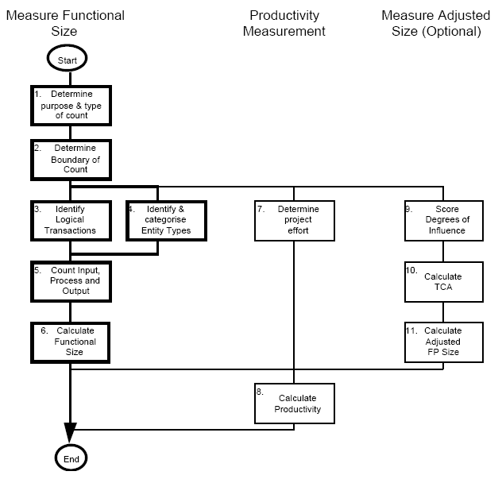
Proces zliczania punktów MK II

Slide 26
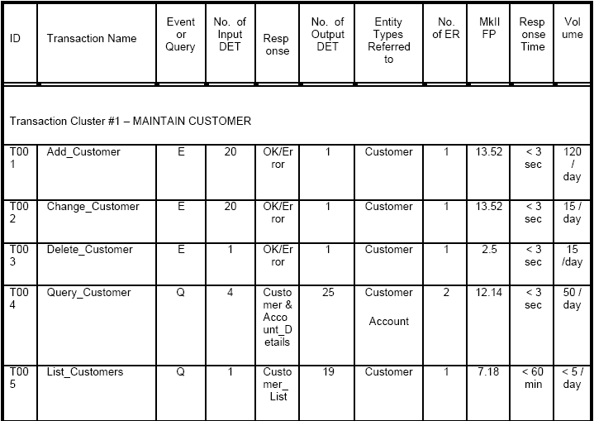
Transakcje Logiczne

Slide 27
Obliczanie FPI MK II
Function Point Index (FPI) dla aplikacji
FPI = Wi * ΣNi + We * Σ Ne + Wo * Σ No
Ustalone wartości wag (industry avarage):
Wi = 0.58
We = 1.66
Wo = 0.26

Slide 28

COSMIC FFP
Cosmic - The Common Software Measurement International Consortium www.cosmicon.com
FFP – Full function points
Stworzona w 1997 roku metodyka dostosowana do pomiaru złożoności systemów czasu rzeczywistego. Okazała się skuteczna i miarodajna również dla systemów spoza klasy RT
Cosmic FFP jest obecnie standardem: ISO 19761

Slide 29
Zastosowania COSMIC FFP
Aplikacje biznesowe (bankowość, ubezpieczenia, księgowość, kadry, sprzedaż, dystrybucja, wytwarzanie)
Systemy czasu rzeczywistego (telekomunikacja, sterowniki urządzeń, kontrola procesów wytwarzania, zbieranie danych)
Hybrydy powyższych (np. systemy RT dla linii lotniczych czy hoteli)

Slide 30
Wady COSMIC FFP
Nie uwzględnia złożoności takich części oprogramowania, które:
Wykonują skomplikowane obliczenia (programy matematyczne, systemy eksperckie, oprogramowanie symulacyjne, systemy oparte na sztucznej inteligencji)
Przetwarzają dane ciągłe takie jak dźwięk, video (np. gry komputerowe, cyfrowe instrumenty muzyczne)

Slide 31
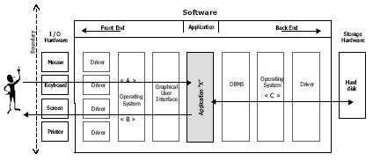
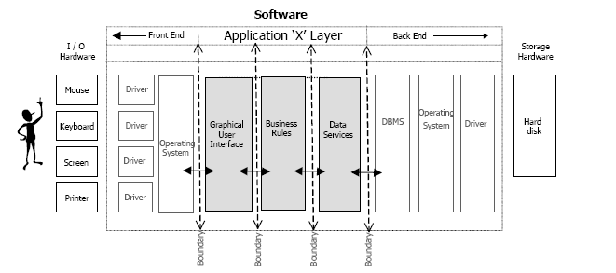
Layers & peers

Slide 32
Słownik Cosmic-FFP
1 Cfsu (Cosmic Functional Size Unit) - elementarny przepływ danych (data movement type - DM). Rozmiar aplikacji wyrażany jest w Cfsu
FUR(Functional User Requirements)- Podzbiór wymagań użytkownika. FUR reprezentuje tylko wymagania funkcjonalne. Wymagania niefunkcjonalne odnośnie jakości i wymogi techniczne nie zawierają się w FUR
Layer – warstwa aplikacji. Layer jest rezultatem podziału funkcjonalności w ten sposób, że wszystkie zawarte w nim procesy funkcyjne operują na tym samym poziomie abstrakcji.

Slide 33
Słownik Cosmic-FFP
Functional Proces – proces funkcyjny. Elementarny komponent FUR. Unikalny, spójny i niezależnie uruchamiany zbiór elementarnych przepływów danych (data movement)
-każdy FP jest uruchamiany prze zdarzenie wyzwalające (triggering event), które pochodzi pośrednio lub bezpośrednio od aktora i jest realizacją przynajmniej jednego FUR
-FP składa się co najmniej z 2 DM – z wejścia (entry) oraz wyjścia (exit) lub zaapisu (write)
-każdy FP należy do jednego i tylko jednego Layer’u
-FP kończy się w punkcie asynchronicznym (point of asynchronous timing). Ostatni DM wykonywany w ramach danego FP nie może być synchronizowany z innym DM

Slide 34
Słownik Cosmic-FFP
Data atribute – najmniejsza spójna porcja inforamcji w DG. Najczęściej odpowiada jednemu polu.
Data group – unikalny, nie pusty, nie uporządkowany zbiór atrybutów (data attribute) opisujących jeden obiekt (object of interest)
Data group persistance – czas życia danej DG. Może być:
-Transient: ginie razem z danym FP
-Short: żyje dłużej niż dany FP, ale ginie wraz z zakończeniem pracy całej aplikacji
-Indefinite dane trwałe, nie tracone po wyłączeniu całej aplikacji
Object of interest – w COSMIC FFP synonim Encji np.. Employee, Order

Slide 35
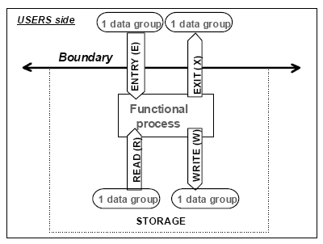
Słownik Cosmic-FFP
Data movement – komponent wchodzący w skład FP, który powoduje przepływ jednego lub więcej Data Atributes należących do pojedynczej Data Group
1 DM jest podstawową zliczaną jednostką w COSMIC -FFP
Cztery podtypy DM:
-ENTRY
-EXIT
-READ
-WRITE

Slide 36
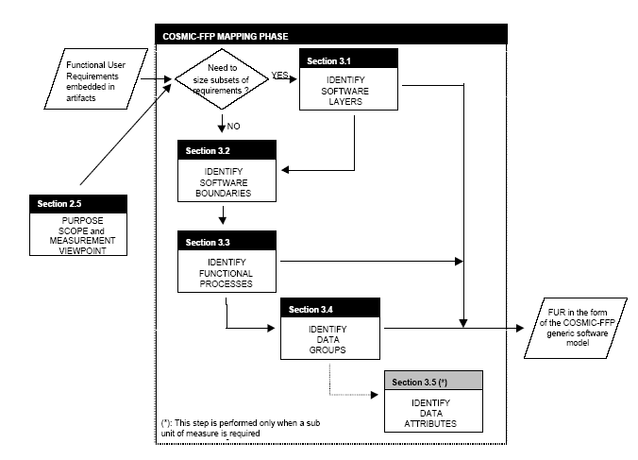
Generacja FUR

Slide 37
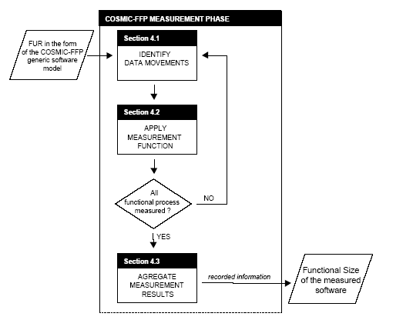
Pomiar złożoności COSMIC-FFP

Slide 38

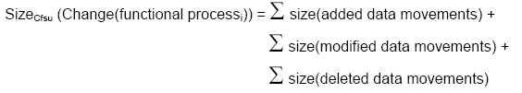
Pomiar złożoności COSMIC-FFP
Rozmiar FP (functional process size)
Rozmiar mierzonej aplikacji lub jej części (peer lub layer) jest sumą rozmiarów nowych oraz zmienionych FP
Rozmiary części składowych (pieces, peers, layers) mogą być sumowane tylko wówczas jeśli są uzyskane z tej samej perspektywy (Measurement Viewpoint)

Slide 39
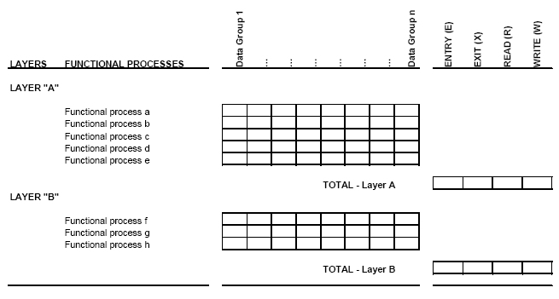
Pomiar złożoności COSMIC-FFP

Slide 40
Matriały w sieci:
http://www.ifpug.org/
http://www.cosmicon.com/
http://www.balagan.org.uk/work/FPA.htm
http://www.gifpa.co.uk/library/Resources/MkIIr131.pdf
http://www.ploug.org.pl/konf_01/materialy/pdf/magiera.pdf

